Slide 1
要聽誰的？

Slide 2
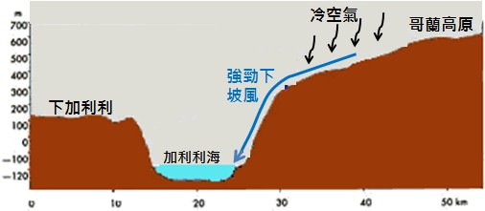
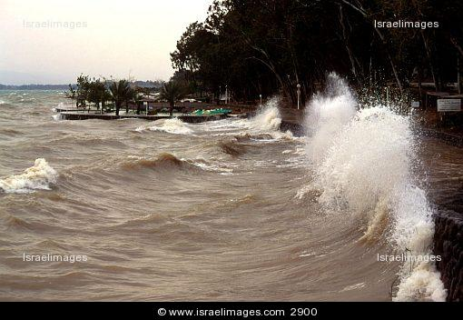

Slide 3
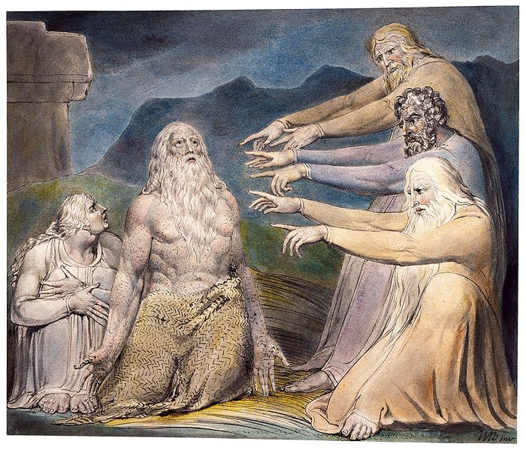
約伯

Slide 4
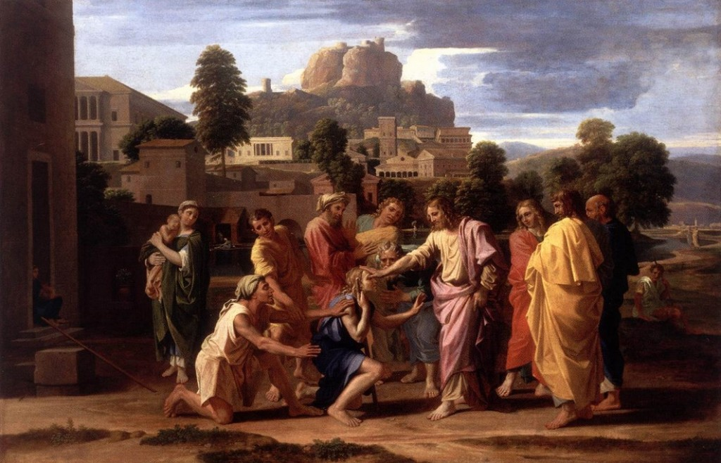
生下來就失明的人

Slide 5
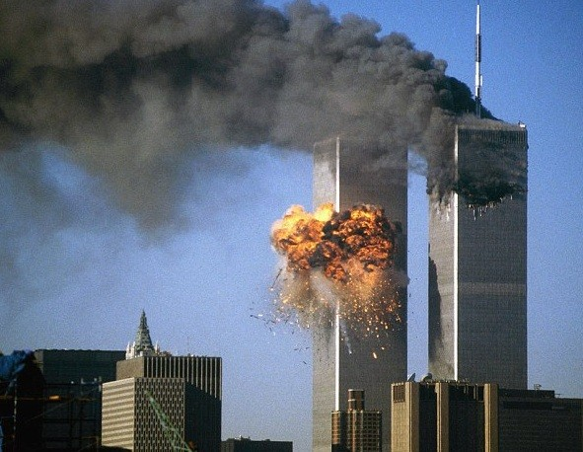
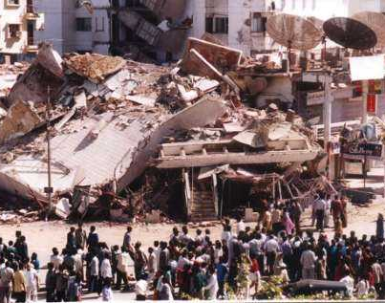
這事於我有如挪亞的洪水。
以賽亞書54:9
美國2977
印度30,000
歐洲70,000

Slide 6
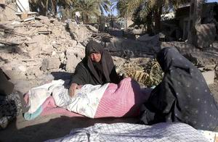
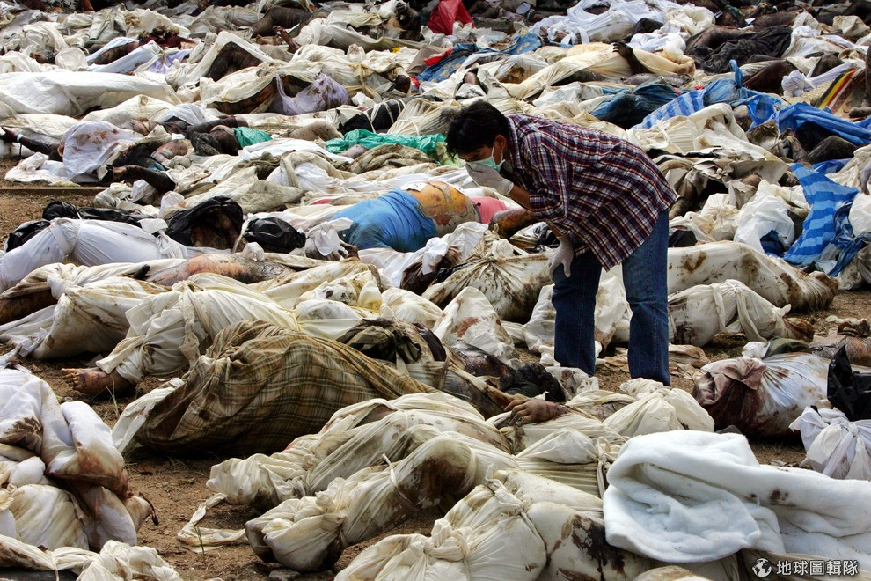
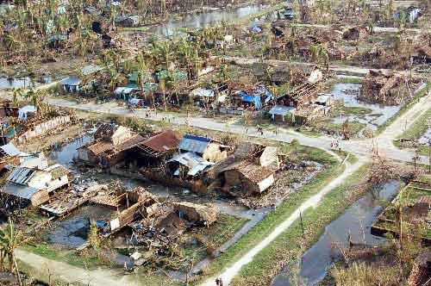
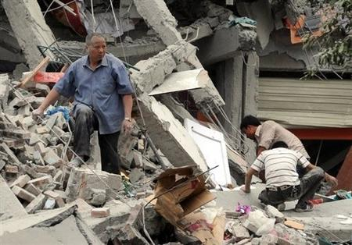
伊朗28,000
南海210,000
緬甸100,000
海地200,000

Slide 7
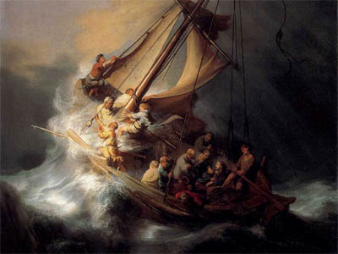
只因見風很強，害怕起來，將要沉下去，就喊著說：主啊，救我！ （馬太福音14:30）

Slide 8
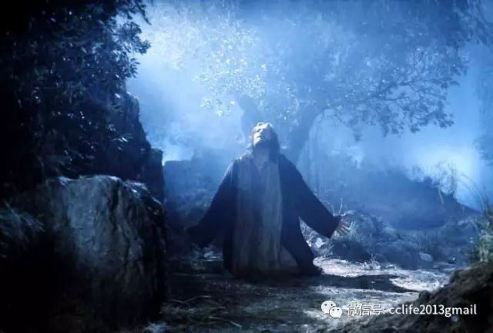
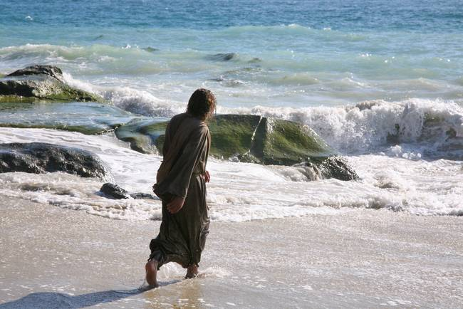
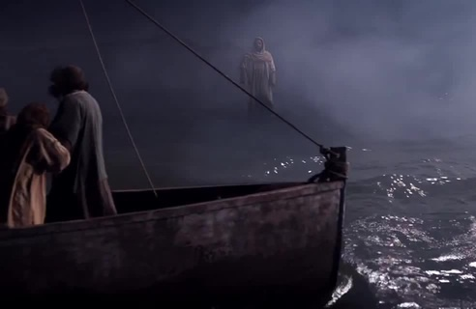
耶穌去到山上，為他們禱告
耶穌站在岸邊，看著他們
耶穌走在海面，往門徒那裡去

Slide 9
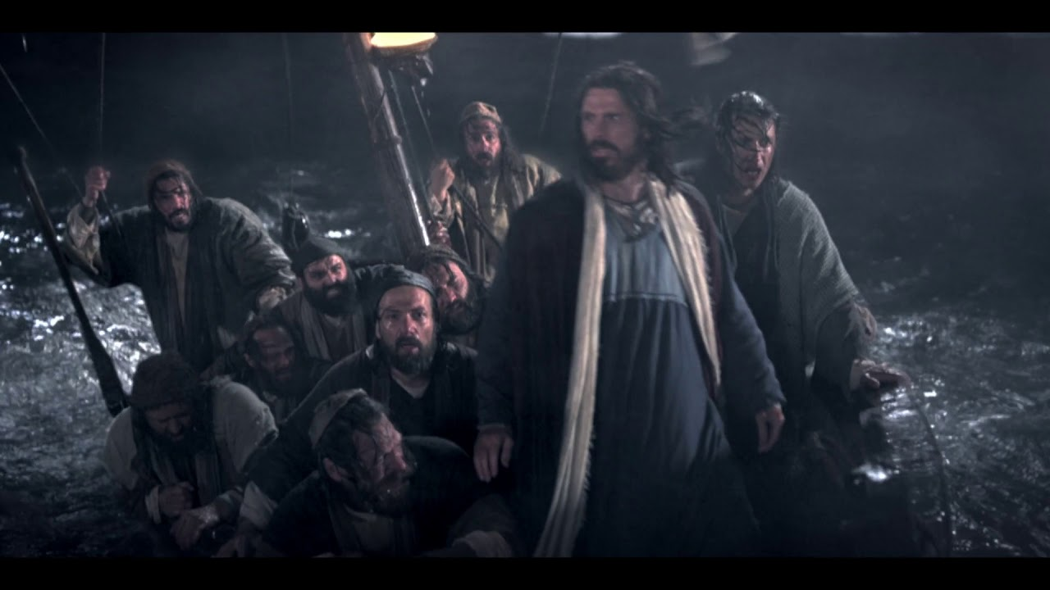
放心，是我，不要怕！

Slide 10
51 於是他到他們那裡，一上船，風就停了；他們心裡十分驚奇。
你，要聽誰的？
52這是因為他們不明白那分餅的事，心裡還是愚頑。

